Slide 1
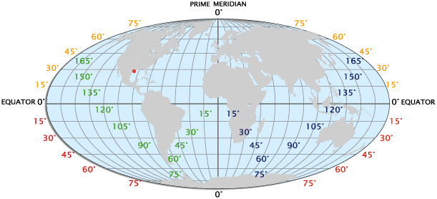
La latitude et la longitude

Slide 2
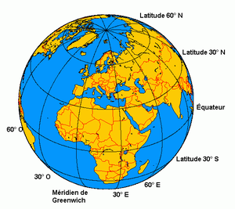
La latitude
Les lignes de latitude vont d’est en ouest.
Les lignes sont imaginaires.
Les lignes de latitude sont parallèles à l’équateur et ont une valeur numérique.
0 - 90°N
0 – 90°S
Les lignes de latitude s’appellent les parallèles

Slide 3
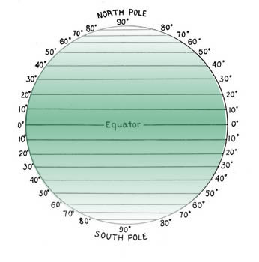
La latitude
La latitude permet de savoir avec précision à
quelle distance au nord ou au sud de l’équateur
un endroit se situe.
Le pôle nord
L’équateur
Le pôle sud

Slide 4
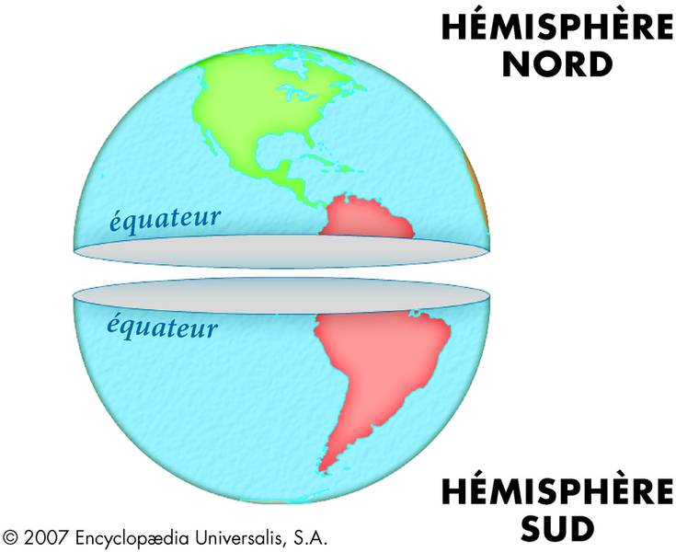
L’équateur
L’équateur est un parallèle de latitude située à mi-chemin entre le pôle nord et le pôle sud.
L’équateur a la valeur de 0°

Slide 5
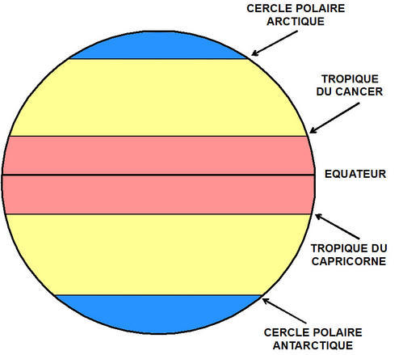
Les parallèles de latitude importantes
Pôle nord 90° N
66,5° N
23,5° N
0°
23,5° S
66,5° S
Pôle sud
90° S

Slide 6
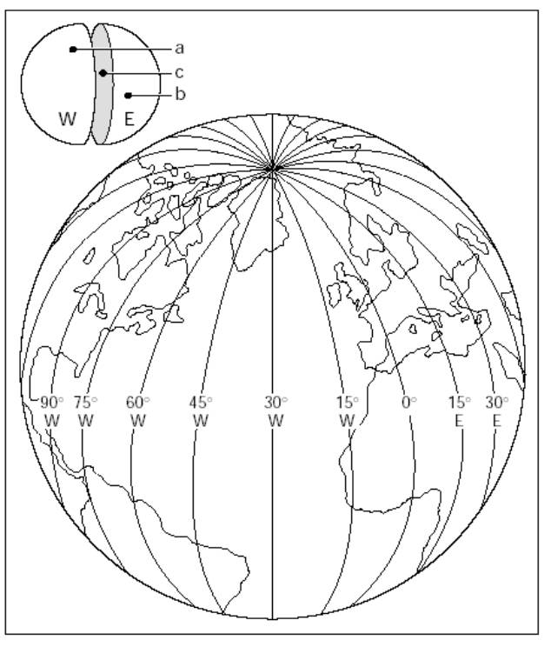
La longitude
Les lignes de longitude vont du nord au sud.
Les lignes de longitude sont imaginaires.
Les lignes de longitude sont des lignes diamétriques qui découpent la Terre en deux.
0 – 180°Ouest/occidentale
0 – 180°Est/orientale
Les lignes de longitude s’appellent les méridiens

Slide 7
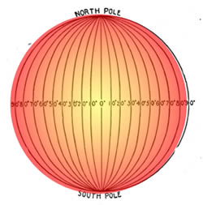
La longitude
La longitude permet de savoir avec
précision à quelle distance à l’est ou à
l’ouest du méridien de Greenwich un
endroit se situe.
Le pôle nord
0° - le méridien de Greenwich/ le méridien d’origine
180° – la ligne internationale de changement de date
Le pôle sud

Slide 8
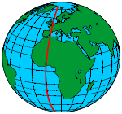
Le méridien d’origine
Le méridien d’origine est la ligne de longitude qui passe par Greenwich, en Angleterre. Le méridien a la valeur de O°.

Slide 9
La ligne internationale du changement de date
Il y a un total de 180° dans chaque hémisphère, est et ouest, à partir du méridien d’origine. Les deux méridiens sont le même méridien, qui s’appelle la ligne internationale du changement de date. http://www.worldatlas.com/aatlas/infopage/dateline.htm

Slide 10
Les coordonnées géographiques
Quand on donne les coordonnées
géographiques d’un endroit sur la Terre,
on donne la latitude en premier, et après
la longitude.
Les coordonnées géographiques de
Penticton sont: 49°N, 119°O.

